Slide 1
KŪNŲ VEIKLOS JĖGOS, JO MASĖS IR ĮGYTO PAGREIČIO SĄRYŠIS
Alytaus šv. Benedikto gimnazija
Agnė Griškonytė ir Rusnė Totoraitytė 8 kl.
Mokytoja - Laimutė Grigūnienė

Slide 2
TURINYS
01
02
03
04
TEORIJA
BANDYMAS
UŽDAVINIAI
TESTAS

Slide 3
TEORINĖ
DALIS

Slide 4
NAGRINĖJAMI DYDŽIAI
MASĖ ( m ) | JĖGA ( F ) | PAGREITIS ( a )
Masė yra medžiagos kiekis objekte ir išreiškiamas kilogramais. | Jėga yra fizinis poveikis, kurio veikiamas objektas įgauna pagreitį ta kryptimi, iš kurios ji buvo taikoma. | Pagreitis yra objekto greičio kitimo greitis toje pačioje tiesioje nesubalansuotos jėgos linijoje.

Slide 5
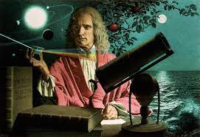
IZAOKAS NIUTONAS
anglų fizikas, matematikas. Vienas garsiausių mokslininkų, kurio atradimai turėjo didžiulę įtaką ne tik tiksliųjų mokslų, bet ir filosofijos bei kultūros raidai.
Veikale Gamtos filosofijos matematiniai pagrindai sukūrė klasikinės mechanikos pagrindus: griežtai apibrėžė masės, jėgos, judėjimo kiekio, erdvės ir laiko sąvokas, suformulavo jo vardu vadinamus dėsnius kaip mechanikos principus.

Slide 6
II NIUTONO DĖSNIS
Antrasis Niutono dėsnis susieja šiuos tris terminus ir yra susijęs su nesubalansuotos jėgos poveikiu objekto judėjimui. Jame teigiama, kad objekto greičio kitimo greitis yra tiesiogiai proporcingas taikomai jėgai ir vyksta jėgos kryptimi. Ją apibendrina lygtis: Jėga (N) = masė (kg) × pagreitis (m/s²). Taigi pastovios masės objektas pagreitėja proporcingai veikiamai jėgai.

Slide 7
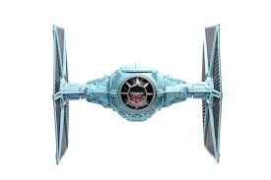
ĮDOMU - “STAR WARS” SUSIEJIMAS SU II NIUTONO DĖSNIU
TIE (Twin Ion Engine) naikintuvas yra pagrindinis „Žvaigždžių karų“ visatos elementas. Daug imperatoriškųjų pilotų ištiko savo likimus juose.
Joniniai varikliai remiasi dviem principais, kuriuos I. Niutonas pirmą kartą aprašė 1687 m.. Pagal II Niutono judėjimo dėsnį yra ryšys tarp objektą veikiančios F, jo m ir a. Lygtis F = ma apibūdina šį ryšį ir mums sako, kad maža jėga, kurią erdvėlaivį veikia išeinantis atomas, suteikia nedidelį pagreitį erdvėlaiviui. Išstumkite pakankamai atomų ir gausite pakankamai didelį pagreitį, kad tikrai pasispartintumėte.

Slide 8
TYRIMO
DARBAS
P.S.
S. M. - sunkesnė mašinytė,
L. M. - lengvesnė mašinytė.

Slide 9
DARBO TIKSLAS IR HIPOTEZĖ
TIKSLAS:
Atliekant tiriamąjį darbą, įrodyti, kaip jėga, masė ir pagreitis yra susiję.
HIPOTEZĖ:
Pagreitis nuo jėgos yra tiesiogiai proporcingas, nuo masės - atvirkščiai. Jėga yra tiesiogiai proporcinga nuo abiejų dydžių.
DARBO PRIEMONĖS:
2 mašinytės, sveriančios po 0,054 kg
svareliai
bėgiai
siūlas
dinanometrai
spiralės.

Slide 10
DARBO PLANAS
Sukonstravusios mechanizmą iš 2 mašinyčių, kurios yra sujungtos siūlais ir spiralėmis, atliksime bandymą, kuris arba paneigs arba patvirtins mano hipotezę. Kiekvieną mašinytę galima įtempti skirtinga jėga ir pakrauti skirtingais svoriais.. Iš viso yra 3 bandymai, kurie turėtų įrodyti antrąjį Niutono dėsnį.
1 bandymas
2 bandymas
3 bandymas
m=0,054 kg (pastovus)
Didinant F, didėja a.
F=1N (pastovus)
Didinant m, mažėja a.
2 skirtingos m ir 2 skirtingos F, bet a toks pats.
1N ir 0,104kg
1N ir 0,154kg
1N ir 0,204kg
1N ir 0,254kg
1N ir 0,304kg
1N ir 0,354kg
0,5N ir 0,054kg
1N ir 0,054kg
1,5N ir 0,054kg
2N ir 0,054kg
1N ir 0,154kg. 1,5N ir 0,254kg
1N ir 0,154kg. 1,6N ir 0,254kg
1N ir 0,154kg. 1,7N ir 0,254kg
1N ir 0,154kg. 1,8N ir 0,254kg

Slide 11
PIRMASIS BANDYMAS
Pirmame bandyme ant mašinyčių nedėjome jokių svarelių, tad jos svėrė tiek pat. Tempiant siūlus, kurie įtempdavo spirales, vis keitėme jėgą taip, kad abiejų mašinyčių F būtų tokia pati. Šis bandymas įrodė, kad pagreitis tiesiogiai priklauso nuo jėgos dydžio. Bandymą atlikome 4 kartus vis pakeisdamos jėgą, kuria paleidžiame mašinytę. Kiekvieną kartą pakartojome apie 10 kartų ir tada vedėme vidurkį.

Slide 12
PIRMOJO BANDYMO REZULTATAI
F (N) | a, m/s²
0,5N | Mašinytės labai lėtai važiuodamos silpnai susilietė. 0,5 N : 0,054 kg = (250 : 27) m/s² ≈ 9,259 m/s²
1N | Mašinytės gan greitai važiuodamos susitrenkia, bet nuo smūgio neatšoka atgal. 1 N : 0,054 kg = (500 : 27) m/s² ≈ 18,519 m/s²
1,5N | Mašinytės greitai lėkdamos po smūgio atšoko maždaug 10cm nuo smūgio taško. 1,5 N : 0,054 kg = (250 : 9) m/s² ≈ 27,778 m/s²
2N | Mašinytės labai greitai važiuodamos smarkiai susitrenkia ir nuo smūgio taško atšoka 15-20cm (nuo smūgio buvo nukritę nuo bėgių). 2 N : 0,054 kg = (1000 : 27) m/s² ≈ 37,037 m/s²

Slide 13
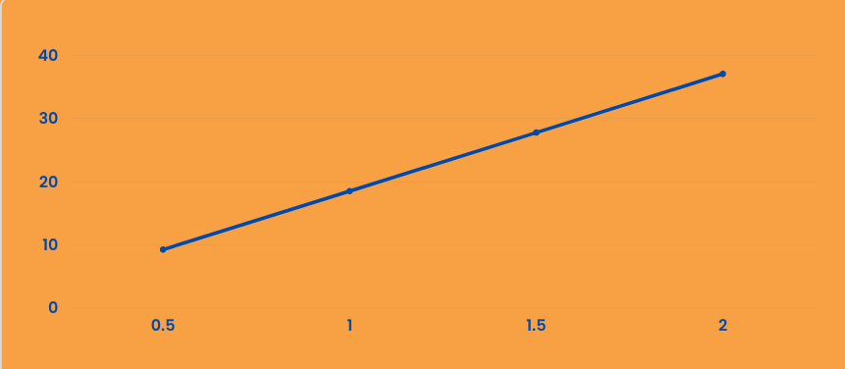
a PRIKLAUSOMYBĖ NUO F
(Pirmas bandymas)
a, m/s²
F, N

Slide 14
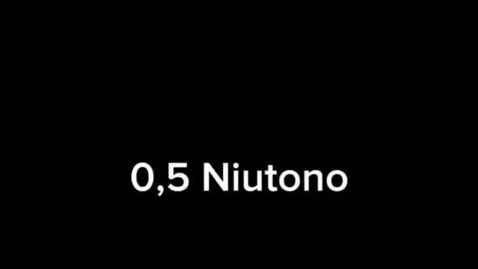
PIRMO BANDYMO FILMUKAS
IŠVADA: a tiesiogiai priklauso nuo F.

Slide 15
ANTRASIS BANDYMAS
Antrame bandyme vis keitėmė mašinyčių masę uždėdamos svarelių ant jų, bet įtempdavome vienoda jėga. Mašinytė kairėje pusėje yra S.M., kurios svorį vis didinome. Kairėje pusėje - L.M., kurios svorio nekeitėme. Šis bandymas įrodė, kad pagreitis atvirkščiai proporcingas masei.
Bandymą atlikome 6 kartus vis pakeisdamos mašinyčių masę. Kiekvieną kartą pakartojome apie 10 kartų ir tada vedėme vidurkį.

Slide 16
ANTROJO BANDYMO REZULTATAI
m (0,054 kg + x g) | a, m/s²
+50g | S.M. važiavo lėčiau už L.M.. Susitrenkimo taškas nutolo 6 cm į S.M. pusę. 1 N : 0,104 kg = (125 : 13) m/s² ≈ 9,615 m/s²
+100g | S.M. po smūgio toliau važiavo ir nustūmė L.M. 4 cm. Susitrenkimo taškas nutolo 10 cm. 1 N : 0,154 kg = (500 : 77) m/s² ≈ 6,494 m/s²
+150g | S.M. nuo smūgio sulėtėjo, bet nesustojo. L.M. nuo smūgio atgal nuvažiavo 15 cm. 1 N : 0,204 kg = (250 : 51) m/s² ≈ 4,902 m/s²
+200g | S.M. po smūgio nesustodama pavažiavo 10 cm. L.M. po smūgio atgal pavažiavo 30 cm. 1 N : 0,254 kg = (500 : 127) m/s² ≈ 3,937 m/s²
+250g | Smūgis buvo labai silpnas, nes S.M. pajudėjo 18 cm (nepasiekė bėgių vidurio) ir neužteko jėgos pasiekti L.M. greitai. 1 N : 0,304 kg= (125 : 38) m/s² ≈ 3,289 m/s²
+300g | Panaudojus 2 N mašinytės susitrenkia silpnai, bet 1 N smūgis neįvyksta, nes S.M. beveik nepajuda, o S.M. neprivažiavo jos. 1 N : 0,354 kg = ( 500 : 177) m/s² ≈ 2,825 m/s²

Slide 17
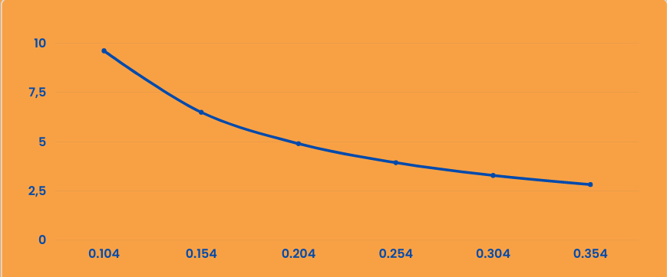
a PRIKLAUSOMYBĖ NUO m
(Antras bandymas)
a, m/s²
m, kg

Slide 18
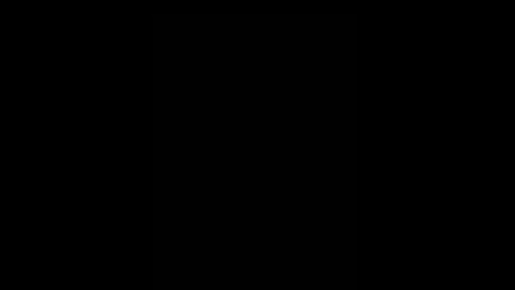
ANTRO BANDYMO FILMUKAS
IŠVADA: a atvirkščiai priklauso nuo m.

Slide 19
TREČIASIS BANDYMAS
Trečiame bandyme ant vienos mašinytės, kuri yra dešinėje pusėje, uždėjome 4 svarelius, tad ji svėrė 0.254 kg, o ant kairiosios - 2 svarelius, tad ji svėrė 0.154 kg. Mūsų tikslas buvo, kad abiejų mašinyčių pagreitis būtų maždaug vienodas keičiant vienos iš mašinyčių jėgą, nors jų masė skiriasi.

Slide 20
TREČIOJO BANDYMO REZULTATAI
F (N) | F (N) | a, m/s²
S.M. | L.M. | S.M. - 0.254 kg, dešinioji mašinytė. L.M. - 0.154 kg, kairioji mašinytė.
1,5N | 1N | Mašinytės susitrenkė vidury bėgių, bet S.M. nustūmė L.M. atgal 5 cm. S.M. a = 1,5 N : 0,254 kg = (750 : 77) m/s² ≈ 5,906 m/s² L. M. a = 1 N : 0,154 kg = (500 : 77) m/s² ≈ 6,494 m/s²
1,6N | 1N | Mašinytės susitrenkė vidury bėgių. Abi mašinytės pavažiavo į L.M. pusę 5 cm. S.M. a = 1,6 N : 0,254 kg = (800 : 127) m/s² ≈ 6,299 m/s² L.M. a = 1 N : 0,154 kg = (500 : 77) m/s² ≈ 6,494 m/s²
1,7N | 1N | Mašinytės susitrenkė maždaug vidury, bet S.M. nesustojo ir nustūmė L.M. 5 cm. S.M. a = 1,7 N : 0,254 kg = (850 : 127) m/s² ≈ 6,693 m/s² L.M. a = 1 N : 0,154 kg = (500 : 77) m/s² ≈ 6,494 m/s²
1,8N | 1N | Mašinytės susidaužė stipriai ir S.M. nustūmė L.M. atgal 18 cm. S.M. a = 1,8 N : 0,254 kg = (900 : 127) m/s² ≈ 7,087 m/s² L.M. a = 1 N : 0,154 kg = (500 : 77) m/s² = 6,494 m/s²

Slide 21
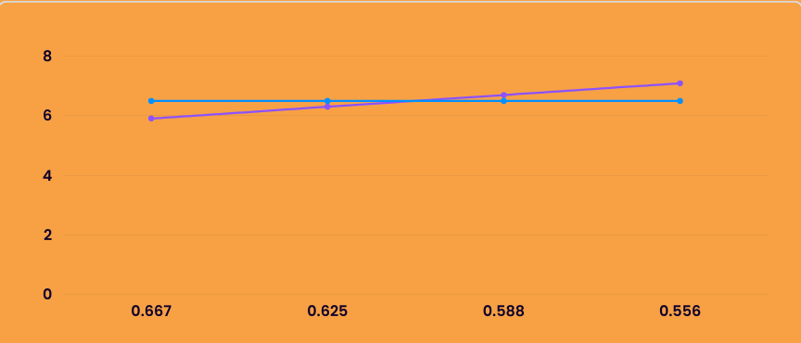
BANDYMAS SULYGINT a1 ir a2, KAI m1≠m2
(Trečias bandymas)
a, m/s²
F2/F1
a1 (S.M.)
a2 (L.M.)
taškas, nurodantis koks F2/F1 turėtų būt, kad būtų a1=a2

Slide 22
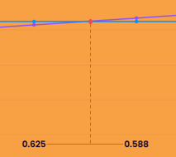
1. Pagal „Powerpoint“ programą pirmos linijos l1=2.45 cm,
o antros linijos, kuri tesiasi nuo 0.625 iki punktyrinės linijos l2=1.39 cm, tad remiantis tokiais duomenimis galime sudaryti tokią proporciją:
2.45 -> 100%
1.39 -> x
2.45x=139
x ≈ 56.735 %
2. Pirmos linijos ilgumas pagal F2/F1:
0.625 – 0.588 = 0.037
3. Antros linijos ilgumas pagal F2/F1:
0.037 * 0.56735 ≈ 0.021
4. F2/F1, kai a1=a2
F2/F1=0.625-0.021=0.604
6. S.M. a
a1 = 1.656 N : 0.254 kg ≈ 6.52 m/s²
5. F1
F2=1 N, tai F2/F1=1/F1
1/F1=0.604
F1=1/0.604
6. Ar a1=a2?
6.52 m/s² – 6.494 m/s² = 0.026 m/s²
1/0.604 ≈ 1.656 N

Slide 23
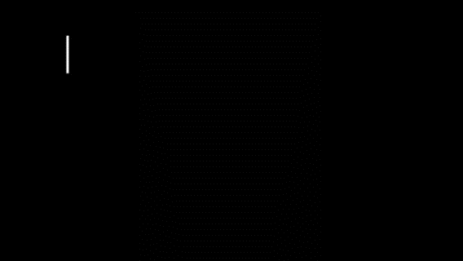
3 bandymo filmukas

Slide 24
IŠVADA:
Mums nepavyko visiškai iki smulkiausių trupmenų skaičių sulyginti a1 ir a2, nes dėl skaičių smulkumo mums teko daug kartų apvalinti gautus rezultatus iki tūkstantųjų. Bet mes prisiartinom prie tikrojo atsakymo net 0.026 m/s^{2,} kas mums įrodo, kad bandymą ir skaičiavimus atlikome teisingai.

Slide 25
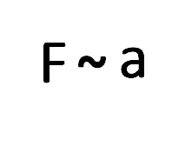
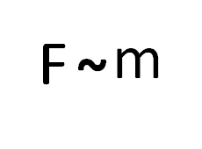
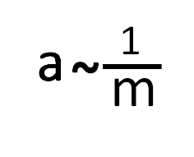
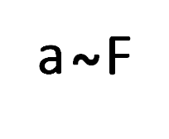
VISO BANDYMO IŠVADOS
Hipotezė pilnai pasitvirtino. Atlikusios 3 bandymus mes galime patvirtinti, kaip pagreitis, masė ir jėga yra susiję:

Slide 26
UŽDAVINIAI
SU SPRENDIMAIS

Slide 27
Automobilis, kurio masė lygi 1000 kg, įsibegėjo 9 km/s² pagreičiu. Kiek jis išnaudojo jėgos?
01
Sprendimas:
Duota:
m = 1000 kg
a = 9 km/s² = 9000 m/s²
Rasti: F = ma
F = 1000 kg * 9000 m/s² = 9 * 10⁶ J = = 9 MJ
Ats.: 9 MJ

Slide 28
1000 kg liftas, į viršų keldamas 3 žmones, įsibėgėja 2 m/s² pagreičiu su 2330 N jėga. Kokia yra vidutinė vieno žmogaus masė?
02
Sprendimas:
Duota:
m = 1000 kg + 3 žmonių masė
a = 2 m/s²
F = 2330 N
Rasti: F = ma -> m = F/a
m = 2330 N : 2 m/s² = 1165 kg
m (vid. 1 žm.) = (1165 kg - 1000 kg) : 3 = 55 kg
Ats.: 55 kg

Slide 29
Žmogus, sveriantis 60 kg, važiuoja dviračiu, sveriančiu 10 kg. Jis važiuoja 20 km/h, iki kol jam reikia sustoti prie perėjos per 6 sekundes. Kokią jėgą dviratis naudoja sustoti?
03
Ats.: -63 N (atsakymas neigiamas, nes F veikia priešingai tam, kad sustabdytų kūną)
Sprendimas:
Duota:
m = 60 kg + 10 kg = 70 kg
v0 = 20 km/h = 5,6 m/s (suapvalintai)
v = 0 m/s (sustojo)
t = 6 s
Rasti: a = (v - v0) : t ; F = ma
a = (0 m/s - 5,6 m/s) : 6 s = -0,9 m/s² (suapvalintai)
F = 70 kg * (-0,9) m/s² = -63 N

Slide 30
Žmogus, sveriantis 60 kg, važiuoja dviračiu, sveriančiu 10 kg. Jis važiuoja 20 km/h, iki kol jam reikia sustoti prie perėjos per 6 sekundes. Kokią jėgą dviratis naudoja sustoti?
04
Ats.: -63 N (atsakymas neigiamas, nes F veikia priešingai tam, kad sustabdytų kūną)
Sprendimas:
Duota:
m = 60 kg + 10 kg = 70 kg
v0 = 20 km/h = 5,6 m/s (suapvalintai)
v = 0 m/s (sustojo)
t = 6 s
Rasti: a = (v - v0) : t ; F = ma
a = (0 m/s - 5,6 m/s) : 6 s = -0,9 m/s² (suapvalintai)
F = 70 kg * (-0,9) m/s² = -63 N

Slide 31
TESTAS

Slide 32
KAS YRA PAGREITIS?
1
Laikas, per kurį sulėtėja arba pagreitėja judantis kūnas
A
B
Greičio pokytis
Mechaninio poveikio ar kūnų sąveikų matas
C

Slide 33
KAIP JĖGA PRIKLAUSO NUO MASĖS?
2
A
B
Atvirkščiai
Tiesiogiai
C
Nepriklauso

Slide 34
KURI RAKETA NAUDOS DIDESNĘ JĖGĄ - 310 000 kg AR 1,4 mln. kg?
3
A
B
Mažiau sverianti
Daugiau sverianti
C
Abi tiek pat jėgos

Slide 35
JEIGU F1=F2, TAI KURIS DRUGELIS ĮSIBEGĖS SKRISTI GREIČIAU - 1 g AR 100 g?
4
A
Daugiau sveriantis
B
Mažiau sveriantis
C
Abu tokiu pačiu greičiu

Slide 36
KADA KŪNAS NAUDOJA JĖGĄ, DIDESNĘ UŽ NULĮ NIUTONŲ?
5
A
Kai kūnas nejuda
B
Kai kūnas yra aukščiau žemės
C
Kai kūnas juda su kintančiu greičiu

Slide 37
KAS YRA MASĖ?
6
Fizikinis dydis, apibūdinantis kūno inertiškumą arba gravitacinę sąveiką
Dydis, nustatantis kūno medžiagos kiekį
A
B
C
Abu atsakymai teisingi

Slide 38
KAS YRA JĖGA?
7
Darbas atliktas per vienetinį laiko tarpą.
Kūno poveikis kitam kūnui
A
B
Viena iš pagrindinių medžiagos savybių jos judėjimo matas, gebėjimas atlikti darbą
C

Slide 39
TESTO ATSAKYMAI
B
A
A
B
C
C
B

Slide 40
ŠALTINIAI
https://www.sciencedirect.com/science/article/abs/pii/S1472029906703903
https://www.jpl.nasa.gov/edu/news/2016/05/03/may-the-force-equals-mass-x-acceleration/
https://www.vle.lt/straipsnis/isaac-newton/
canva.com - diagramos
Chat.openai.com
https://www.physicsclassroom.com/class/newtlaws/Lesson-3/Newton-s-Second-Law

Slide 41
AČIŪ UŽ DĖMESĮ!

